Slide 1
Как нам жить?
Урок по окружающему миру
В 4 классе
Учителя: Шабанова С.А.
Вилкова Е.Н.
р.п. Воскресенское
22 мая 2014 год

Slide 2
План урока
определяем проблему урока,
вспоминаем то, что знаем,
решаем проблему
открываем новые знания

Slide 3
Определяем проблему, читаем диалог на странице 110

Slide 4
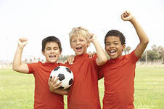
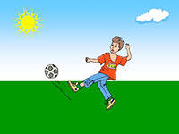
Какое наблюдается противоречие между желаниями Илюши и возможностями? Чего не может понять Илюша?

Slide 5
Как вы думаете, какие мысли возникают у людей, увидевших нашу планету из космоса?

Slide 6
В современном мире живут одинаковые люди или разные?

Slide 7
Чем отличаются люди друг от друга?

Slide 8
Могут ли в современном мире совсем не встречаться разные, непохожие друг на друга люди? Когда, при каких обстоятельствах им приходиться общаться?

Slide 9
Какой проблемный вопрос возникает?

Slide 10
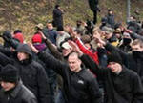
Как разным людям вместе жить на одной планете?

Slide 11
Вспоминаем то, что знаем.
Личность?
Общество?
Человечество?
Проблема?

Slide 12
Всегда ли у людей были проблемы?

Slide 13
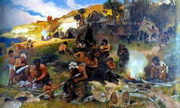
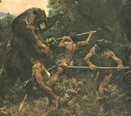
Какие проблемы волновали людей много тысяч лет назад?

Slide 14
Есть ли проблемы в современном обществе? Больше их стало или меньше?

Slide 15
Найдите на странице 111 учебника, как называются проблемы, которые касаются каждого современного человека, живущего на Земле?

Slide 16
Узнаем о некоторых глобальных проблемах…

Slide 17
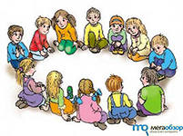
Работаем в группах
прочитайте текст на странице 111
вставьте пропущенные слова в задании
найдите глобальную проблему, о которой идёт речь в тексте задания.

Slide 18
Глобальные проблемы, названные группами:
Насилие и организованная преступность
Войны между государствами и войны гражданские
Борьба с терроризмом

Slide 19
Самооценка
Что нужно было сделать?
Справились ли вы с заданием?
Как вы справились с заданием?

Slide 20
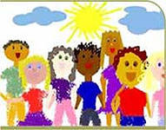
Работаем вместе!
Предложите правила, которым должны следовать люди, чтобы в мире стало меньше насилия, преступности и террора.

Slide 21
Правила
Быть толерантными (то есть терпимыми) друг к другу: уважать личность и мнение другого человека независимо от его национальности, возраста, места проживания.
Уметь идти на компромисс (решение, которое устраивает все конфликтующие стороны)
Быть дружелюбными, решать конфликты мирным путём
Не употреблять наркотики, не нарушать закон
Не применять оружие и не прибегать к терроризму

Slide 22
2013 – 2014 год в Воскресенской средней школе был объявлен годом толерантности и дружбы.

Slide 23
Это актуально, так как в России проживают более 180 народов и народностей!

Slide 24
Как вы понимаете пословицу «Сытый голодного не разумеет»?

Slide 25
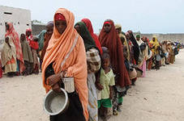
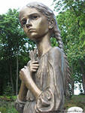
Как вы думаете, есть ли в современном мире страны, население которых часто голодает?

Slide 26
Рассмотрите иллюстрации на странице 114 и прочитайте информацию справа от них. Работаем в парах. Анализируем. Аргументируем.

Slide 27
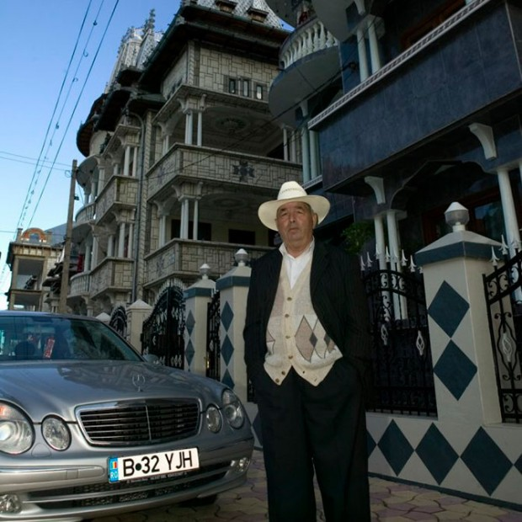
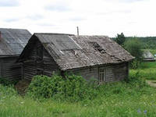
Вывод:
Проблема бедности, голода существует и в наши дни. Подавляющее большинство всех богатств, создаваемых на планете, достаются населению 20 – 30 развитых стран. Остальные же 100 – 150 бедны. Их хозяйство малопроизводительно.

Slide 28
«В тесноте, да не в обиде!» как вы считаете, тесно ли сегодня людям на планете?

Slide 29
Рассмотрите иллюстрацию на стр. 115.
Что вы заметили?
Сколько людей проживало на Земле к концу эпохи первобытного мира? (20 млн. человек?)
А к концу эпохи Древних веков? (200 млн человек)
Средних веков? (400 млн человек)
Нового времени? 1 млрд 700 млн человек)
А сколько людей проживает сейчас? (6 млрд человек)?
По прогнозам учёных к 2050 году численность планеты составит 9 млрд человек.
А к концу 21 века – 12 млрд. человек!!!

Slide 30
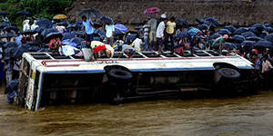
Чем опасно перенаселение?

Slide 31
Перенаселение может привести к гибели планеты!

Slide 32
Решаем проблему урока «Как разным людям вместе жить на одной планете?»

Slide 33
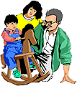
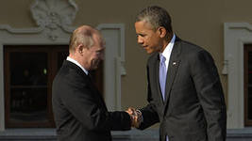
Существованию современного человечества угрожают глобальные (всемирные) проблемы. Чтобы найти их решение, людям необходимо научиться относиться к человеку других взглядов, другой национальности, вероисповедания не как к врагу, а как помощнику!
Начать нужно каждому с себя!

Slide 34
Применяем новые знания
Объясните, что такое «глобальные проблемы»?
Какие глобальные проблемы вы можете назвать?

Slide 35
Глобальные проблемы – проблемы, которые угрожают всему человечеству
Насилие и организованная преступность
Войны между государствами и войны гражданские
Борьба с терроризмом
Бедность, голод
Перенаселение
Загрязнение окружающей среды
Глобальное потепление
Угроза ядерной войны

Slide 36
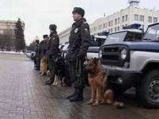
Определите, какую проблему изображают эти картинки?

Slide 37
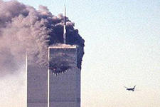
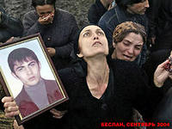
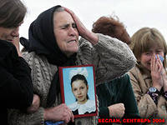
Определите, какую проблему изображают эти картинки?

Slide 38
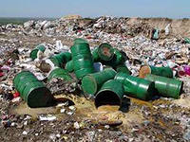
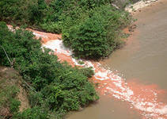
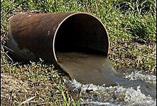
Определите, какую проблему изображают эти картинки?

Slide 39
Какую глобальную проблему вы считаете самой главной?

Slide 40
Подведём итоги
Было ли вам интересно на уроке?
Что нового вы узнали?
Что было самым интересным?
Что вызвало затруднения?

